Slide 1
Plasma Pipette 하네스
2018.12.25

Slide 2
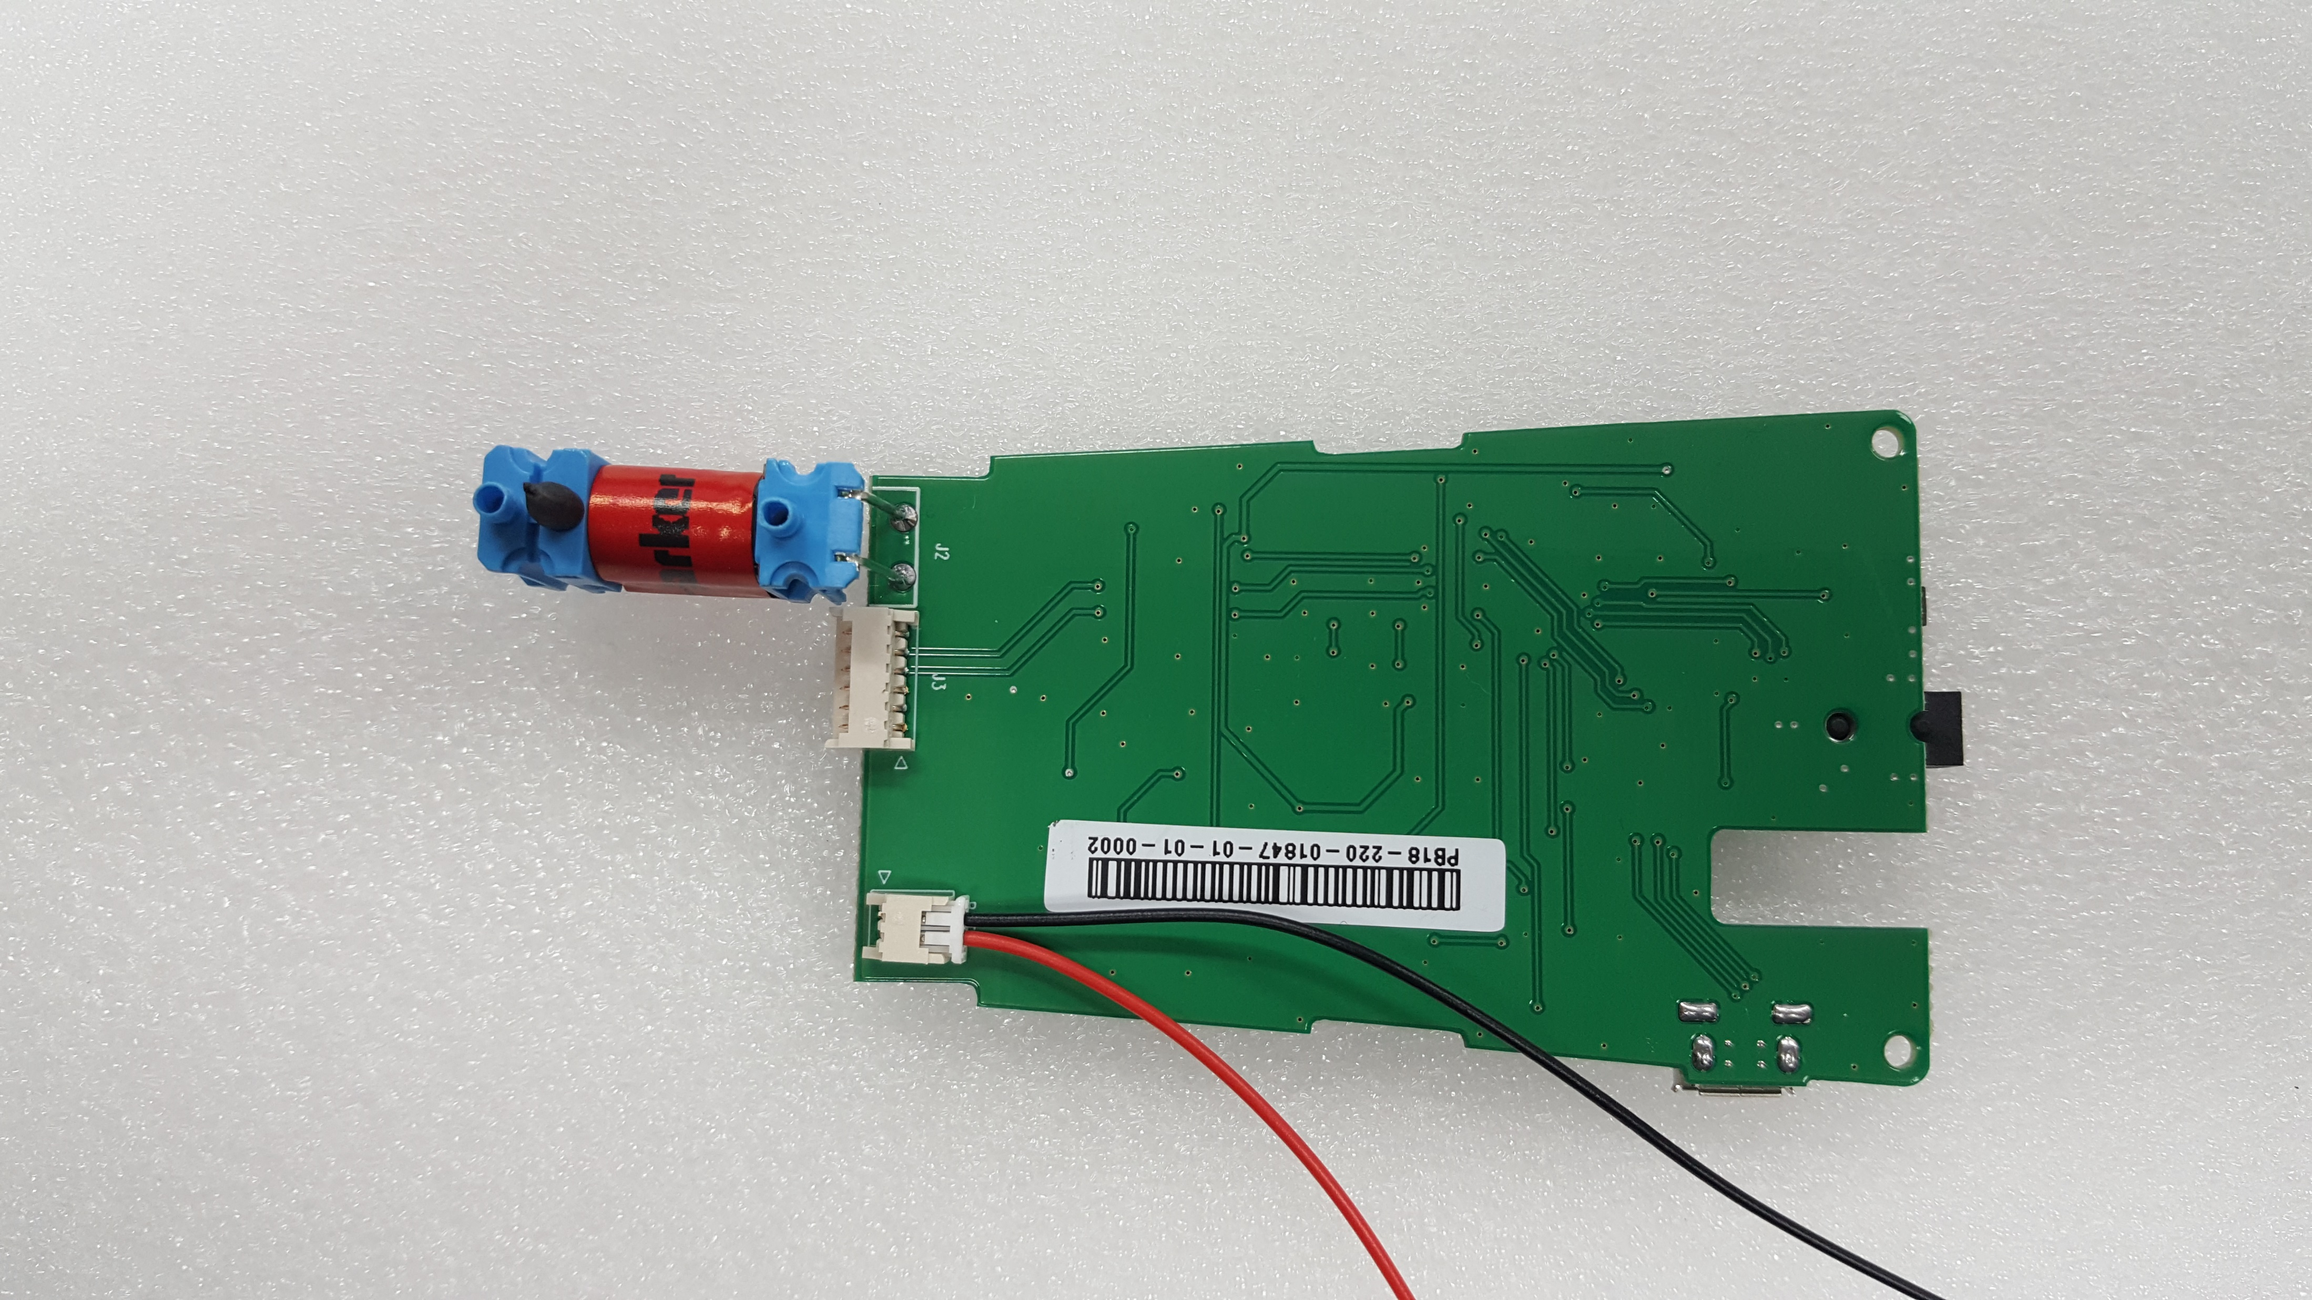
Pipette 하네스 ( Main ↔ Battery )

Slide 3
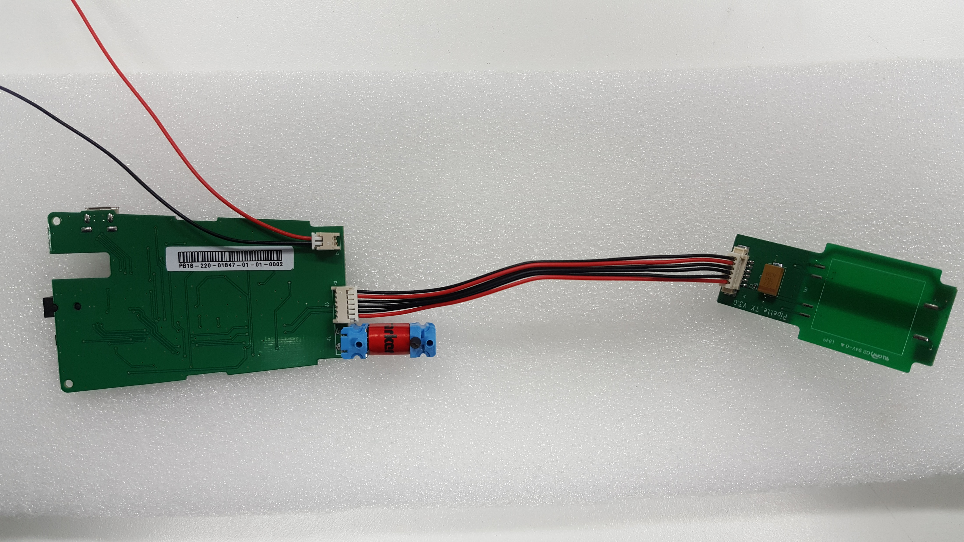
Pipette 하네스 ( Main ↔ Trans )

